Slide 1
Limbus Company 거울 던전 변질 - 황혼의 숲 컨텐츠 기획서
윤정근

Slide 2
기획 의도
현재 거울 던전은 높은 성능의 E.G.O 기프트를 많이 획득해도 해당 E.G.O 기프트 조합의 성능을 시험해 볼 환경이 부족하다고 생각한다. 그렇기에 기존의 일반통행식 방식과 다르게 특정 조건을 만족했을 경우 새로운 선택지로 진입하여 도전할 수 있게 하는 것으로 플레이어가 얻을 수 있는 경험을 다양하게 하고 도전심을 자극한다.

Slide 3
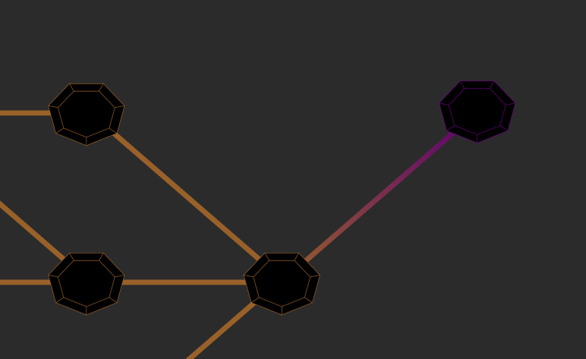

던전 구조
기존 거울 던전
Hard | 1층
 | 2층
 | 3층
 | 4층
 | 5층
평행 중첩 | 6~10층
신규 특정 E.G.O 기프트 3개 획득 후 ‘검은 숲의 숲지기’ 보스 전 입장 가능
‘검은 숲의 숲지기’
클리어 후 검은 숲 입장

Slide 4




던전 고유 기믹 – 일회용 E.G.O 기프트
일회용 E.O.G 기프트
‘검은 숲’에서만 획득 및 사용할 수 있는 ‘E.O.G 기프트’다.
일회용 E.O.G 기프트 규칙
1. 일반 E.O.G 기프트와 달리 다수 획득할 수 있다.
2. E.O.G 기프트는 사용 시 소모되어 사라진다.
3. 전투 중에 E.O.G 인벤토리를 개방하여 활성화 하는 것으로 사용할 수 있다.
4. E.O.G 기프트를 사용하더라도 스테이지를 클리어하지 않으면 소모되지 않는다.
E.O.G 기프트 인벤토리
환상체 소환 E.G.O 기프트
‘검은 숲’에서만 획득 수 있는 ‘E.O.G 기프트’로 전투 시작 시 특정 환상체가 등장한다.
환상체 소환 E.G.O 기프트

Slide 5



신규 일반 E.G.O 기프트 - 검은 숲 입장 조건
E.G.O 기프트 명칭 | 영원히 꺼지지 않는 램프 | 빈 램프
분류 | 범용 | 등급 | 4
효과
‘부러진 솟대’, ‘녹슨 저울’과 함께 보유할 경우 검은 숲으로 가는 길이 열린다. 검은 숲 입장 시 ‘영원히 꺼지지 않는 램프’로 변한다.
E.G.O 기프트 명칭 | 영원히 꺼지지 않는 램프 | 부러진 솟대
분류 | 범용 | 등급 | 4
효과
‘빈 램프’, ‘녹슨 저울’과 함께 보유할 경우 검은 숲으로 가는 길이 열린다. 검은 숲 입장 시 ‘작은 솟대’로 변한다.
E.G.O 기프트 명칭 | 영원히 꺼지지 않는 램프 | 녹슨 저울
분류 | 범용 | 등급 | 4
효과
‘빈 램프’, ‘부러진 솟대’와 함께 보유할 경우 검은 숲으로 가는 길이 열린다. 검은 숲 입장 시 ‘기울어진 저울’로 변한다.

Slide 6



신규 일반 E.G.O 기프트 – 검은 숲의 괴물
E.G.O 기프트 명칭 | 영원히 꺼지지 않는 램프 | 영원히 꺼지지 않는 램프
분류 | 범용 | 등급 | 4
효과
전투 시작 시 ‘영원히 꺼지지 않는 램프’가 소환된다. 큰 새는 숲에 침입자가 없는지 감시하기로 했어요.
E.G.O 기프트 명칭 | 영원히 꺼지지 않는 램프 | 작은 솟대
분류 | 범용 | 등급 | 4
효과
전투 시작 시 ‘작은 솟대’가 소환된다. 작은 새는 자신의 부리를 이용하여 나쁜 짓을 저지른 생물들에게 벌을 주기로 했습니다.
E.G.O 기프트 명칭 | 영원히 꺼지지 않는 램프 | 기울어진 저울
분류 | 범용 | 등급 | 4
효과
전투 시작 시 ‘기울어진 저울’이 소환된다. 긴 새는 숲의 평화를 위해서 숲에 들어오는 자들의 죄의 무게를 재었습니다.

Slide 7






신규 일반 E.G.O 기프트 – 일회용 E.G.O 기프트
E.G.O 기프트 명칭 | 영원히 꺼지지 않는 램프 | 끝없는 감시
분류 | 범용 | 등급 | 3
효과
대상의 타겟을 변경한다.
E.G.O 기프트 명칭 | 영원히 꺼지지 않는 램프 | 검은 깃털
분류 | 범용 | 등급 | 2
효과
대상에게 보호막을 부여 한다.
E.G.O 기프트 명칭 | 영원히 꺼지지 않는 램프 | 가혹한 형벌
분류 | 범용 | 등급 | 3
효과
대상의 흐트러짐을 해제한다.
E.G.O 기프트 명칭 | 영원히 꺼지지 않는 램프 | 탄 잔가지
분류 | 범용 | 등급 | 1
효과
대상 적에게 ‘잔불’을 부여 한다.
잔불 : 피해를 입을 시 위력 만큼 추가 피해를 입는다.
E.G.O 기프트 명칭 | 영원히 꺼지지 않는 램프 | 불공정한 심판
분류 | 범용 | 등급 | 3
효과
대상에게 위력 증가를 부여한다.
E.G.O 기프트 명칭 | 영원히 꺼지지 않는 램프 | 피 묻은 붕대
분류 | 범용 | 등급 | 2
효과
대상 아군의 체력을 회복 한다.

Slide 8

신규 환상체 – 큰 새
환상체 명칭 | 큰 새
식별 번호 | O-02-40
등급 | WAW
스테이터스
체력 | 1600
속도 | 1-1
방어력 | 30
패 시 브 | 큰 눈
 | ‘현혹’ 이나 ‘이끌림’ 보유한 대상 우선 공격. 공격 대상에 현혹 횟수에 비례하여 위력 증가.
 | 큰 입
 | 흐트러지거나 ‘이끌림’ 보유한 대상 공격 시 위력 증가.
 | 거짓 구원
 | ‘이끌림’을 보유 대상 처치 시 ‘거짓 구원’ 횟수 증가. ‘거짓 구원’ 횟수 일정량 이상 획득 시 ‘모순’ 획득.
고 유 키 워 드 | 현혹
 | 공격 대상이 램프로 고정된다. 횟수 3이상 도달 시 이끌림으로 변경된다.
 | 이끌림
 | 조작 불가 상태가 되고 램프를 공격한다. 램프에 가하는 피해가 0이 된다. 턴 종료 시 사라진다.
 | 거짓 구원
 | 횟수에 비례하여 위력 증가.
 | 모순
 | "내가 먼저 생물들을 죽인다면 괴수에게 죽는 생물은 없을 거 아냐!"
부 위
램프
큰 입
큰 눈

Slide 9
신규 환상체 – 큰 새 (부위 별 스킬)
쪼기
사용 부위 | 큰 입 | 죄악 속성 | 탐식
공격 유형 | 관통 | 공격 가중치 | 1
스킬 위력 | 5 | 코인 위력(개수) | 3(2)
[적중 시] 마비 1 부여 [적중 시] 출혈 2 부여
물기
사용 부위 | 큰 입 | 죄악 속성 | 탐식
공격 유형 | 관통 | 공격 가중치 | 1
스킬 위력 | 8 | 코인 위력(개수) | 12(1)
체력이 적은 대상 우선 공격. 자신보다 속도가 높은 대상에게 위력 3증가. 대상의 체력이 25% 이하일 경우 위력 증가.
감시
사용 부위 | 큰 눈 | 죄악 속성 | 탐식
공격 유형 | 타격 | 공격 가중치 | 1
스킬 위력 | 8 | 코인 위력(개수) | 2(3)
현혹 대상 우선 공격. [적중 시] 대상이 현혹을 보유했을 경우 현혹 1증가.
구원
사용 부위 | 큰 입 | 죄악 속성 | 탐식
공격 유형 | 관통 | 공격 가중치 | 1
스킬 위력 | 20 | 코인 위력(개수) | 12(1)
‘이끌림’을 보유한 대상 우선 공격. 공격 대상이 ‘이끌림’을 보유 하지 않았을 경우 스킬 위력 0. [적중 시] 대상이 ‘이끌림’을 보유했을 경우 처치 [처치 시] 체력 20% 회복 [처치 시] 다음 턴 적 모두에게 마비 1 부여
흔들리는 불빛
사용 부위 | 램프 | 죄악 속성 | 오만
공격 유형 | 타격 | 공격 가중치 | 1
스킬 위력 | 3 | 코인 위력(개수) | 8(1)
현혹을 보유한 대상 만큼 가중치 증가. 대상에게 현혹 1 부여.

Slide 10
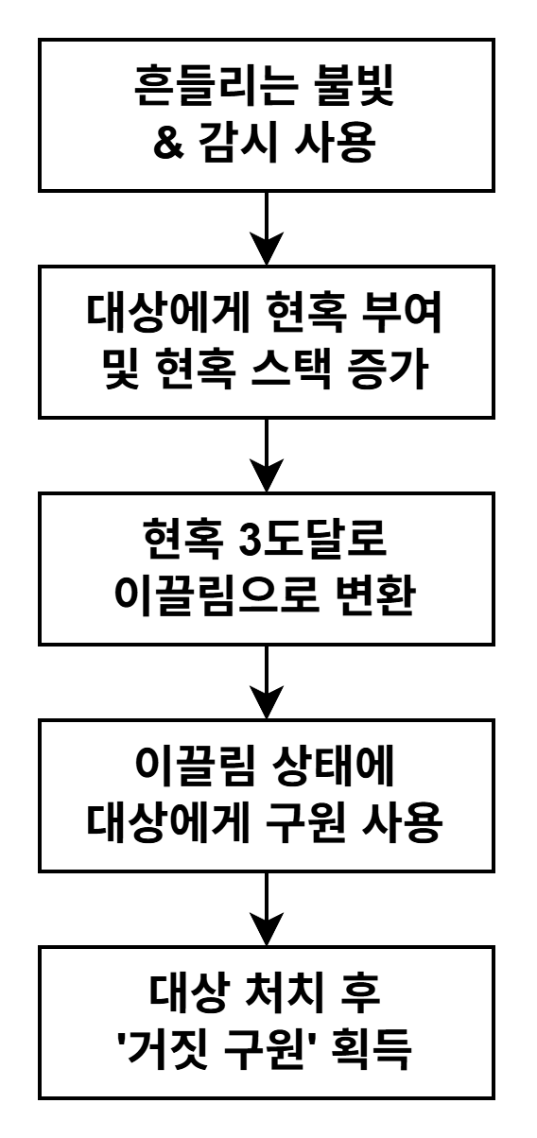
신규 환상체 – 큰 새 전투 기믹 및 공략
전투 기믹
매 턴 ‘흔들리는 불빛’을 사용하여 ‘현혹’을 부여하고, ‘현혹’이 부여된 대상에게 ‘감시’를 사용하는 것으로 ‘이끌림’ 상태를 유도한다. 체력이 적은 대상에게 ‘물기’를 사용하는 것으로 큰 피해를 주거나 ‘이끌림’ 상태 대상에게 ‘구원’을 사용하는 대상을 처치하고 ‘거짓 구원’을 얻는다. ‘거짓 구원’을 일정 이상 획득할 경우 ‘모순’을 획득한다.
공략법
‘현혹’을 부여하는 스킬은 기본적으로 ‘흔들리는 불빛’ 뿐이다. 그렇기에 ‘흔들리는 불빛’을 담당할 수감자를 선택하고 우선적으로 합을 시도하는 것으로 ‘현혹’ 및 ‘이끌림’ 상태의 수감자의 숫자를 최대한 억제한다. 마지막으로 ‘큰 새’의 ‘물기’는 체력이 적은 대상에게 큰 피해를 주고 ‘구원’은 이끌림을 보유한 대상을 즉시 처치하기 때문에 해당 스킬들에게 합을 시도할 수감자를 고민하며 데미지를 축적해야 한다.

Slide 11
특수 기믹 – 큰 새 특수 기믹
큰 새 특수 기믹 규칙
1. ‘영원히 꺼지지 않는 램프’로 소환된 ‘큰 새’는 우선 공격하지 않는다.
2. ‘영원히 꺼지지 않는 램프’로 소환된 ‘큰 새’는 다른 적이 있을 경우 피해를 받지 않는다.
3. ‘영원히 꺼지지 않는 램프’로 소환된 ‘큰 새’는 ‘현혹’을 보유한 대상 만을 공격한다.
4. ‘모순’을 보유한 ‘큰 새’에게 ‘끝없는 감시’를 사용하면 흐트러진다.
5. ‘영원히 꺼지지 않는 램프’로 소환된 흐트러진 ‘큰 새’를 제외한 적이 없을 경우 플레이어는 전투를 승리한다.
6. ‘큰 새’를 처치하지 않고 승리하면 E.G.O ‘보호하기 위한 눈’을 얻는다.

Slide 12
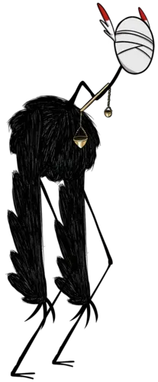
신규 환상체 – 심판 새
환상체 명칭 | 심판 새
식별 번호 | O-02-62
등급 | WAW
스테이터스
체력 | 800
속도 | 2-6
방어력 | 75
패 시 브 | 기울어진 저울
 | 저울 무게 위력이 횟수보다 높을 경우 수감자 우선 공격하고 저울 무게 횟수가 위력보다 높을 경우 다른 환상체를 우선 공격한다.
 | 죄의 무게
 | 죄악을 보유한 대상의 숫자에 비례하여 위력 증가.
 | 불공정한 판결
 | ‘죄악’을 보유한 대상 처치 시 ‘그릇된 심판’ 횟수 증가. ‘그릇된 심판’ 횟수 일정량 이상 획득 시 ‘눈먼 정의’ 획득.
고 유 키 워 드 | 죄악
 | 합 위력 ‘죄악’ 횟수에 비례하여 감소.
 | 저울 무게
 | ‘저울’ 부위를 수감자에게 공격 받을 경우 저울 무게 위력 증가. ‘저울’ 부위를 환상체에게 공격 받을 경우 저울 무게 횟수 증가.
 | 그릇된 심판
 | 횟수에 비례하여 위력 증가.
 | 눈먼 정의
 | 이제 남은 것은 불공정한 천칭 뿐이다. 긴 새는 여전히 심판을 멈추지 않는다.
부 위
저울
긴 팔

Slide 13
신규 환상체 – 심판 새 (부위 별 스킬)
할퀴기
사용 부위 | 긴 팔 | 죄악 속성 | 오만
공격 유형 | 참격 | 공격 가중치 | 1
스킬 위력 | 6 | 코인 위력(개수) | 3(2)
대상에 ‘죄악’ 횟수에 비례하여 위력 증가. [적중 시] 출혈 2 부여 [적중 시] 출혈 2 부여
판결
사용 부위 | 저울 | 죄악 속성 | 오만
공격 유형 | 참격 | 공격 가중치 | 1
스킬 위력 | 8 | 코인 위력(개수) | 7(1)
저울 무게 위력이 횟수보다 높으면 죄악이 제일 높은 수감자 우선 공격. 저울 무게 횟수가 위력보다 높으면 죄악이 제일 높은 환상체를 우선 공격. 저울 무게 위력과 횟수가 같으면 사용을 실패한다. [적중 시] 대상과 같은 진영의 캐릭터 모두에게 죄악 1 부여
불공정함
사용 부위 | 긴 팔 | 죄악 속성 | 오만
공격 유형 | 참격 | 공격 가중치 | 1
스킬 위력 | 5 | 코인 위력(개수) | 3(1)
대상에 ‘죄악’ 횟수/2(소수점 올림)당 코인 개수 증가 대상에 ‘죄악’ 횟수에 비례하여 스킬 위력 증가. [적중 시] 출혈 1 부여 및 다음 턴 대상에게 위력 감소 3 부여 [적중 시] 출혈 1 부여 [적중 시] 출혈 1 부여 및 죄악 1 부여
심판
사용 부위 | 저울 | 죄악 속성 | 오만
공격 유형 | 참격 | 공격 가중치 | 1
스킬 위력 | 12 | 코인 위력(개수) | 10(1)
‘죄악’ 횟수가 5 이상인 대상 합 불가능 [적중 시] 대상에 ‘죄악’이 5 이상일 경우 처치

Slide 14
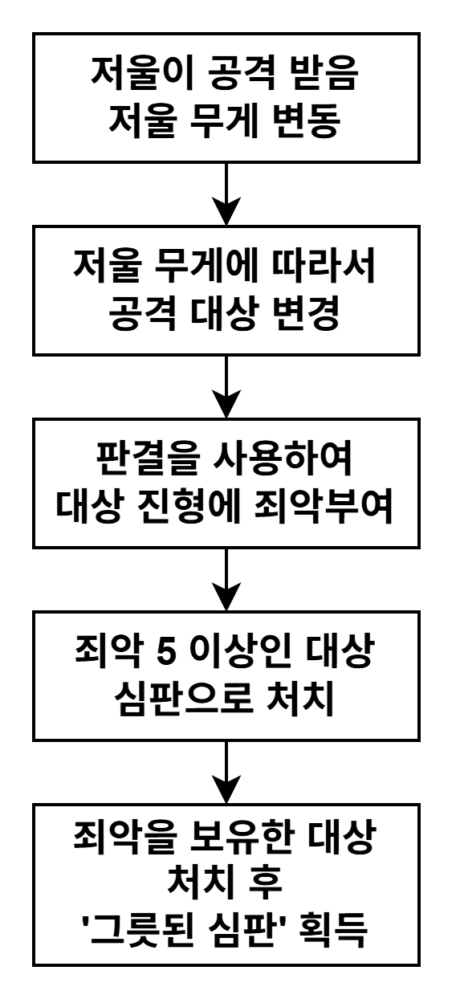
신규 환상체 – 심판 새 전투 기믹 및 공략
전투 기믹
‘심판 새’는 기본적으로 ‘검은 숲의 주민’과 같이 등장하며, ‘검은 숲의 주민’은 ‘심판 새’의 저울 부위를 우선적으로 공격한다. 저울은 받은 공격의 대상 진영에 따라서 ‘저울 무게’가 변한다. ‘심판 새’는 저울 무게에 따라서 대상에게 ‘불공정함’, ‘판결’을 사용하여 ‘죄악’을 부여한다. ‘죄악’을 보유한 대상을 처치할 경우 ‘그릇된 심판’을 획득하여 위력이 증가 한다. ‘죄악’이 5 이상인 대상은 ‘심판’ 합을 할 수 없고 적중 시 처치되며, ‘그릇된 심판’을 획득한다. ‘그릇된 심판’을 일정 이상 획득할 경우 ‘눈 먼 정의’를 획득한다.
공략법
불공정함을 제외하면 죄악을 부여하는 스킬은 판결이 유일하며, ‘판결’은 ‘저울 무게’에 위력과 횟수가 같은 경우 실패하며 ‘심판 새’는 ‘죄악’을 부여할 수 없다. ‘심판’은 ‘죄악’이 5 이상인 대상이 합을 할 수 없고 적중 시 처치되는 스키이기에 ‘저울 무게’에 위력과 횟수가 최대한 같은 수치로 유지하는 것으로 ‘심판 새’가 ‘죄악’을 부여할 수 없게 유지하며 데미지를 축적해야 한다.

Slide 15
특수 기믹 – 심판 새 특수 기믹
심판 새 특수 기믹
1. ‘기울어진 저울’로 소환된 ‘심판 새’는 우선 공격하지 않는다.
2. ‘기울어진 저울’로 소환된 ‘심판 새’는 다른 적이 있을 경우 피해를 받지 않는다.
3. ‘기울어진 저울’로 소환된 ‘심판 새’는 ‘저울 무게’ 위력이 횟수보다 높을 경우 수감자를 공격한다.
4. ‘기울어진 저울’로 소환된 ‘심판 새’는 ‘저울 무게’ 횟수가 위력보다 높을 경우 적을 공격한다.
5. ‘눈먼 정의’를 보유한 ‘심판 새’에게 ‘불공정한 심판’을 사용하면 흐트러진다.
6. ‘기울어진 저울’로 소환된 흐트러진 ‘심판 새’를 제외한 적이 없을 경우 플레이어는 전투를 승리한다.
7. ‘심판 새’를 처치하지 않고 승리하면 E.G.O ‘정의를 위한 저울’을 얻는다.

Slide 16
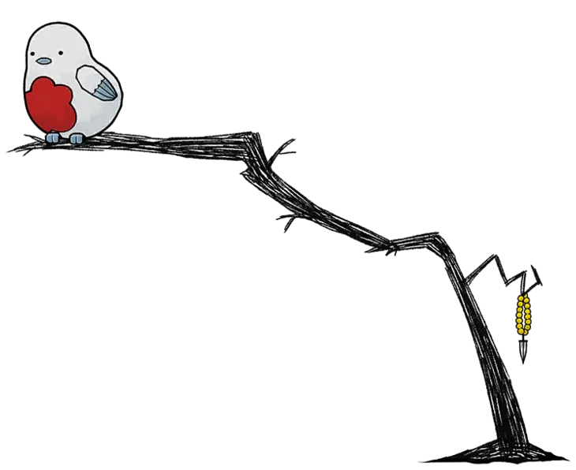
신규 환상체 – 징벌 새
환상체 명칭 | 징벌 새
식별 번호 | O-02-56
등급 | TETH
스테이터스
체력 | 200
속도 | 3-5
방어력 | 75
패 시 브 | 정의감
 | 이전 턴 가장 높은 피해를 가한 대상에게 ‘처벌 대상’과 ‘나빠!’ 부여.
 | 나쁜 건 안돼!
 | 공격 대상에 ‘나빠!’에 비례하여 위력 증가.
 | 작은 날개
 | ‘나빠!’가 부여된 대상의 수에 비례하여 속도 증가.
 | 가혹한 처벌
 | ‘처벌 대상’ 처치 시 ‘헛된 징벌’ 횟수 증가. ‘헛된 징벌’ 횟수 일정량 이상 획득 시 ‘과중’ 획득
부 위
고 유 키 워 드 | 처벌 대상
 | 턴 시작 시 처벌 대상이 아닐 경우 보유한 ‘나빠!’와 같이 소멸.
 | 나빠!
 | 나쁜 사람한테는 벌 줄 꺼야!
 | 과중
 | 사람들은 아주 오래전부터 악행을 저질러왔다. 잘못된 일인 줄 스스로 인식하면서도 굳이 행하는 이유는 무엇일까?
부리
작은 부리
솟대

Slide 17
신규 환상체 – 징벌 새 (부위 별 스킬)
쪼아대기
사용 부위 | 부리 | 죄악 속성 | 오만
공격 유형 | 관통 | 공격 가중치 | 1
스킬 위력 | 2 | 코인 위력(개수) | 2(3)
자신과 대상의 속도 차이에 비례하여 스킬 위력 증가.
파닥파닥
사용 부위 | 부리 | 죄악 속성 | 오만
공격 유형 | 관통 | 공격 가중치 | 1
스킬 위력 | 2 | 코인 위력(개수) | 2(1)
처벌 대상 우선 공격. [사용 시] 다음 턴 속도 2 증가 [적중 시]대상에게 ‘나빠!’ 부여
나빠!나빠!나빠!
사용 부위 | 긴 팔 | 죄악 속성 | 오만
공격 유형 | 참격 | 공격 가중치 | 1
스킬 위력 | 2 | 코인 위력(개수) | 3(1)
‘나빠!’를 보유한 대상 우선 공격. 대상에 ‘나빠!’ 만큼 코인 개수 증가. 대상에 ‘나빠!’ 만큼 위력 증가.
징벌!
사용 부위 | 작은 부리 | 죄악 속성 | 오만
공격 유형 | 참격 | 공격 가중치 | 1
스킬 위력 | 12 | 코인 위력(개수) | 10(1)
처벌 대상 우선 공격. 모든 캐릭터의 ‘나빠!’ 횟수 합에 비례하여 위력 증가. [적중 시] 대상에 ‘나빠!’ 횟수에 비례하여 추가 피해를 준다.

Slide 18
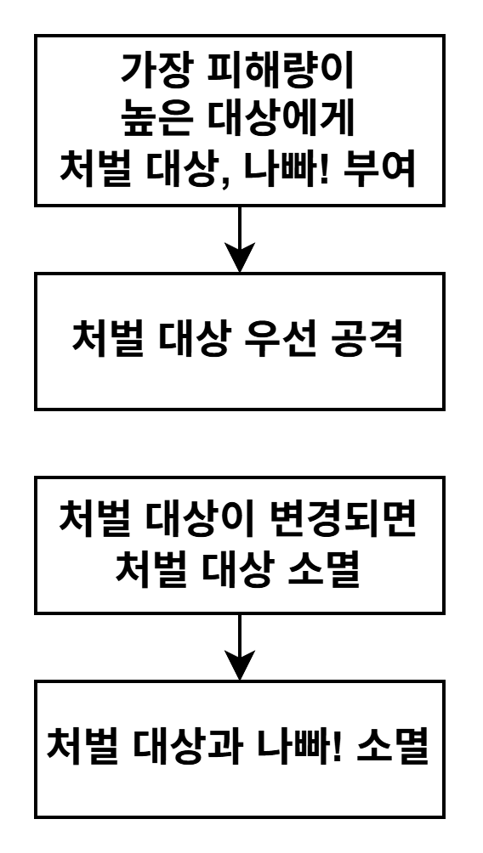
신규 환상체 – 징벌 새 전투 기믹 및 공략
전투 기믹
‘징벌 새’는 이전 턴 가장 높은 피해를 준 대상에게 ‘처벌 대상’과 ‘나빠!’를 부여하고 ‘처벌 대상’이 부여된 대상을 우선적으로 공격한다. 공격 대상의 ‘나빠!’ 횟수에 비례하여 ‘징벌 새’의 위력 증가한다. ‘징벌’에 적중할 경우 ‘나빠!’ 횟수에 비례하여 추가 피해를 준다. 처벌 대상 처치 시 ‘징벌 새’는 ‘헛된 징벌‘을 획득한다. ‘헛된 징벌’을 일정 이상 획득할 경우 ‘과중’을 획득한다.
공략법
‘나빠!’를 보유한 대상에게 ‘징벌’이 적중 될 경우 매우 큰 피해를 주고 ‘징벌 새’의 속도는 ‘나빠!’가 부여된 대상의 수에 비례하여 증가한다. ‘처벌 대상’이 부여된 캐릭터가 처벌 대상이 아니게 될 경우 보유한 ‘처벌 대상’과 ‘나빠!’는 소멸한다. 그렇기에 매 턴 가장 높은 피해를 준 수감자가 변경될 수 있게 하여 ‘나빠!’ 수치를 조절하며 데미지를 축적해야 한다.

Slide 19
특수 기믹 – 징벌 새 특수 기믹
큰 새 특수 기믹
1. ‘영원히 꺼지지 않는 램프’로 소환된 ‘큰 새’는 우선 공격하지 않는다.
2. ‘영원히 꺼지지 않는 램프’로 소환된 ‘큰 새’는 다른 적이 있을 경우 피해를 받지 않는다.
3. ‘영원히 꺼지지 않는 램프’로 소환된 ‘큰 새’는 현혹된 대상 만을 공격한다.
4. ‘과중’을 보유한 ‘징벌 새’에게 ‘가혹한 형벌’을 사용하면 흐트러진다.
5. ‘영원히 꺼지지 않는 램프’로 소환된 흐트러진 ‘징벌 새’를 제외한 적이 없을 경우 플레이어는 전투를 승리한다.
6. ‘징벌 새’를 처치하지 않고 승리하면 E.G.O ‘지키기 위한 부리’을 얻는다.

Slide 20
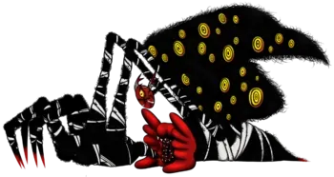
신규 환상체 – 종말 새(부위 및 스테이터스)
환상체 명칭 | 징벌 새
식별 번호 | O-02-63
등급 | ALEPH
스테이터스
체력 | 330000
속도 | 2-6
방어력 | 0
부 위
긴 다리
큰 눈
작은 부리

Slide 21
신규 환상체 – 종말 새
패 시 브 | 검은 숲의 파수꾼
 | ‘외면’을 보유한 경우 흐트러지지 않고 받는 피해가 95% 감소한다. ‘화상’, ‘출혈’, ‘파열’, ‘진동’으로 피해를 받지 않는다.
 | 괴물 발견
 | ‘괴물’이 부여된 대상을 우선 공격 한다. ‘괴물’이 부여된 ‘검은 숲의 주민’도 공격한다.
 | 큰 눈
 | 공격으로 대상에게 피해를 준 모든 대상에게 ‘죄’ 1 부여하고 공격으로 대상을 처치한 모든 대상에게 ‘죄’ 3 부여한다.
 | 긴 팔
 | 죄가 부정된 대상에 숫자/2(소수점 반올림) 만큼 ‘긴 팔’이 사용하는 스킬 가중치 증가.
 | 작은 부리
 | 공격 시 대상에 ‘죄’ 만큼 ‘작은 부리’가 사용하는 스킬 피해 % 증가.
 | 책임 전가
 | ‘외면’을 보유한 경우 자신이 획득할 ‘죄’를 랜덤 적에게 전가. 적에게 전가한 ‘죄’ 만큼 ‘책임 전가’ 횟수 증가.
 | 검은 숲의 괴물
 | 자신에 ‘죄’ 횟수에 비례하여 공격 시 피해 증가. 자신에 ‘죄’ 횟수에 비례하여 받는 피해 증가.
고유 키워드 | 괴물
 | 저기 괴수가 있다! 검고 어두운 숲에는 크고 무서운 괴물이 산다!
 | 외면
 | 하나의 새가 된 세 마리의 새들은 자신의 주위를 둘러보았지만 아무도 보이지 않았어요. 남은 건 그저 한 마리의 새와 "검은 숲"이었습니다.
 | 영원한 평화
 | 기본 횟수 25. 매 턴 횟수를 X 소모하여 검은 숲의 주민 소환. X 는 3으로 시작하여 매 턴 1씩 증가, 최대 7까지 증가) 횟수가 0이 될 경우 소멸하고 ‘고요한 숲’ 획득
 | 고요한 숲
 | ‘외면’ 소멸. ‘거짓된 평화’ 획득.
 | 거짓된 평화
 | 매 턴 시작 시 자신의 ‘책임 전가’의 합계 만큼 자신에게 ‘죄’ 부여. 자신의 ‘죄’ 횟수가 50 이상일 경우 ‘검은 숲의 파수꾼’이 ‘검은 숲의 괴물’로 변경.
 | 자기혐오
 | 매 턴 시작 시 자신의 ‘죄’ 횟수에 비례하여 피해를 받음.

Slide 22
신규 환상체 – 종말 새(부위 별 스킬)
수색
사용 부위 | 큰 눈 | 죄악 속성 | 탐식
공격 유형 | 타격 | 공격 가중치 | 3
스킬 위력 | 12 | 코인 위력(개수) | 4(1)
대상에게 ‘죄’ 1 부여. [적중 시] 대상에게 ‘죄’ 1 부여. [적중 시] 대상에게 진동 2 부여.
내려찍기
사용 부위 | 긴 다리 | 죄악 속성 | 질투
공격 유형 | 타격 | 공격 가중치 | 3
스킬 위력 | 10 | 코인 위력(개수) | 3(2)
‘죄’를 보유한 대상의 숫자 만큼 스킬 위력 증가. [적중 시] 대상에게 출혈 2 부여. [적중 시] 대상에게 진동 2 부여.
단정
사용 부위 | 큰 눈 | 죄악 속성 | 나태
공격 유형 | 타격 | 공격 가중치 | 1
스킬 위력 | 12 | 코인 위력(개수) | 4(1)
대상에 ‘죄’에 비례하여 스킬 위력 증가.(최대 4) [적중 시] 대상에게 ‘죄’ 3 부여.
집어 던지기
사용 부위 | 긴 다리 | 죄악 속성 | 분노
공격 유형 | 타격 | 공격 가중치 | 1
스킬 위력 | 5 | 코인 위력(개수) | 12(1)
‘죄’를 보유한 대상의 숫자 만큼 스킬 코인 위력 증가. [적중 시] 대상에게 진동 2 부여. 진동 폭발 1회 발동

Slide 23
신규 환상체 – 종말 새(부위 별 스킬)
깨물기
사용 부위 | 작은 부리 | 죄악 속성 | 분노
공격 유형 | 관통 | 공격 가중치 | 1
스킬 위력 | 12 | 코인 위력(개수) | 2(1)
대상의 ‘죄’ 만큼 코인 개수 증가. [적중 시] 대상에게 출혈 2 부여.
모순
사용 부위 | 큰 눈 | 죄악 속성 | 탐식
공격 유형 | 타격 | 공격 가중치 | 1
스킬 위력 | 4 | 코인 위력(개수) | 4(2+1)
‘괴물’을 보유한 대상에게 코인 위력 2 증가. [적중 시]대상에게 ‘괴물’ 부여.
징벌
사용 부위 | 작은 부리 | 죄악 속성 | 분노
공격 유형 | 타격 | 공격 가중치 | 1
스킬 위력 | 17 | 코인 위력(개수) | 5(1)
대상의 ‘죄’ 만큼 스킬 코인 위력 증가.
눈 먼 정의
사용 부위 | 긴 다리 | 죄악 속성 | 오만
공격 유형 | 참격 | 공격 가중치 | 1
스킬 위력 | 12 | 코인 위력(개수) | 10(1)
‘괴물’을 보유한 대상이 있을 경우 사용. [적중 시]대상이 ‘괴물’을 보유했을 경우 다음 턴 가혹한 처벌 사용.
황혼
사용 부위 | 작은 부리 | 죄악 속성 | 분노
공격 유형 | 타격 | 공격 가중치 | 1
스킬 위력 | 8 | 코인 위력(개수) | 12(1)
처치 되거나 도망간 ‘검은 숲의 주민’이 10 이상일 경우 사용. ‘죄’가 부여된 대상의 숫자 만큼 가중치 증가.(최대 6) 대상의 ‘죄’ 만큼 스킬 위력 증가.(최대 12)
가혹한 처벌
사용 부위 | 작은 부리 | 죄악 속성 | 분노
공격 유형 | 관통 | 공격 가중치 | 1
스킬 위력 | 20 | 코인 위력(개수) | 14(1)
‘눈 먼 정의’의 효과로만 사용 가능. 대상 변경 불가. 합 시도 불가.

Slide 24
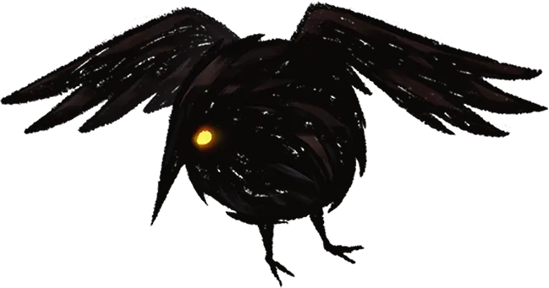
신규 환상체 – 검은 숲의 주민
환상체 명칭 | 검은 숲의 주민
식별 번호 | ???
등급 | ???
스테이터스
체력 | 500
속도 | 1-1
방어력 | 20
패시브 | 공포
 | ‘패닉 상태’로 등장 한다.
 | 생존 본능
 | 매 턴 ‘도주’를 1 얻는다.
고유 키워드 | 도주
 | 3 이상 보유 시 검은 숲에서 도망쳐 전장을 이탈 한다.
 | 패닉 상태
 | 2 턴간 ‘패닉’만 사용.
부 위
몸통
패닉
사용 부위 | 몸통 | 죄악 속성 | -
공격 유형 | 타격 | 공격 가중치 | 1
스킬 위력 | 5 | 코인 위력(개수) | 6(1)
합 패배 시 피해를 입지 않는다.
다급함
사용 부위 | 몸통 | 죄악 속성 | -
공격 유형 | 회피 | 공격 가중치 | 1
스킬 위력 | 10 | 코인 위력(개수) | 5(1)
수감자가 상쇄를 시도할 경우 상쇄되지 않고 스킬 위력이 5 증가한다.

Slide 25
신규 환상체 – 종말 새 전투 기믹
전투 기믹
‘외면’을 보유한 ‘종말 새’는 ‘검은 숲의 파수꾼’으로 흐트러지지 않고 대부분의 피해를 감소 시킨다. ‘책임 전가’의 효과로 ‘외면’을 보유한 ‘종말 새’가 획득할 ‘죄’를 랜덤 대상에게 전가하여 부여한다. ‘영원한 평화’는 횟수가 0일 될 때까지 횟수를 소모하여 ‘검은 숲의 주민’ 등장시키고 0일 될 경우 소멸하여 ‘고요한 숲’을 ‘종말 새’에게 부여한다. ‘고요한 숲’이 부여된 ‘종말 새’의 ‘외면’ 패시브가 소멸되고 ‘거짓된 평화’를 얻고 ‘책임 전가’로 전가한 만큼 ‘죄’를 획득 한다. ‘죄’의 횟수가 50 이상일 경우 종말 새의 ‘검은 숲의 파수꾼’ 패시브가 ‘검은 숲의 괴물’로 변경되고 ‘자기혐오’로 인하여 ‘죄’에 비례하는 피해를 매 턴 받는다. ‘검은 숲의 괴물’을 보유한 ‘종말 새’는 자신이 보유한 ‘죄’에 비례하여 주는 피해와 받는 피해가 증가한다. ‘종말 새’는 ‘큰 눈’을 통하여 피해를 주거나 대상을 처치한 모든 대상에게 ‘죄’를 부여하고 ‘죄’가 부여된 수가 많아질 수록 ‘긴 팔’이 사용하는 스킬의 가중치가 증가하고 ‘작은 부리’는 대상이 보유한 ‘죄’에 비례하여 스킬 피해가 증가한다. ‘종말 새’는 ‘모순’을 사용하여 대상에게 ‘괴물’을 부여한다. ‘괴물’이 부여된 대상이 있을 경우 ‘눈 먼 정의’를 사용하고 대상이 ‘괴물’을 보유 했을 경우 다음 턴에 강력한 스킬이 ‘가혹한 처벌’을 사용한다.

Slide 26
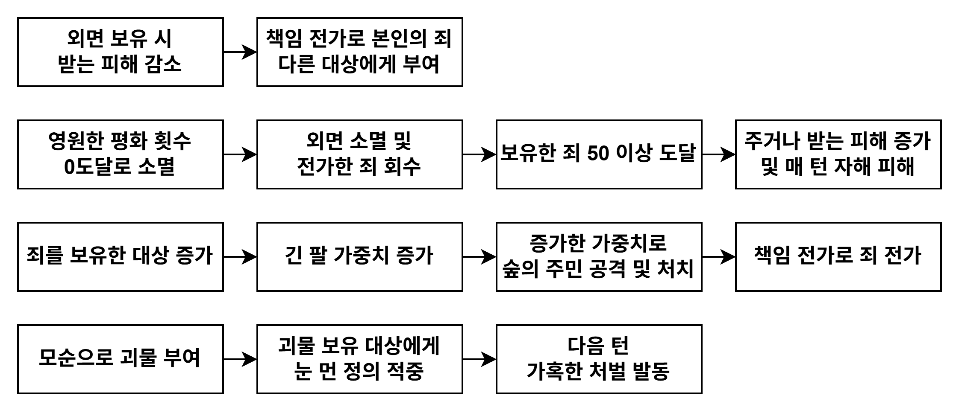
신규 환상체 – 종말 새 전투 기믹 요약

Slide 27
신규 환상체 – 종말 새 공략
공략법
‘외면’을 보유한 ‘종말 새’는 받는 피해를 대부분 감소 시키고 키워드 관련 피해를 받지 않으며, ‘책임 전가’를 통하여 본인이 획득해야 하는 ‘죄’를 다른 대상에게 전가하여 ‘죄’를 보유한 대상의 숫자와 ‘죄’를 늘린다. ‘영원한 평화’는 매 턴 횟수를 소모하여 ‘검은 숲의 주민’을 소환하고 0일 될 경우 ‘외면’과 함께 소멸한다. ‘검은 숲의 주민’은 시간이 지나면 도주하여 전장을 이탈한다. 발생되는 ‘죄’를 최소화 하기 위하여 ‘종말 새’의 스킬을 방어하고 ‘검은 숲의 주민’이 최대한 빠르게 도주할 수 있게 하여 ‘외면’이 빠르게 소멸하게 해야 한다. 또한, ‘외면’이 소멸한 ‘종말 새’는 ‘책임 전가’로 전가한 ‘죄’ 만큼 ‘죄’를 얻고 보유한 ‘죄’에 비례하여 주고 받는 피해가 증가하기 때문에 빠르게 피해를 축적하여 제압하는 것이 중요하다. 또한, ‘모순’이 적중되어 ‘괴물’이 부여된 대상이 ‘눈 먼 정의’에 적중 될 경우 ‘종말 새’가 다음 턴 치명적인 스킬인 ‘가혹한 처벌’을 사용하기 때문에 ‘괴물’이 부여된 대상이 ‘눈 먼 정의’에 적중하지 않도록 하는 것이 중요하다.

Slide 28
신규 히든 E.G.O 기프트 – 검은 숲의 파수꾼
E.G.O 기프트 명칭 | 영원히 꺼지지 않는 램프 | 보호하기 위한 눈
분류 | 범용 | 등급 | 5
효과
전투 시작 시 ‘모두를 감싸는 새’가 등장한다. 자신의 죄를 직면한 큰 새는 숲에 이번에는 모두를 감싸기로 했습니다.
E.G.O 기프트 명칭 | 영원히 꺼지지 않는 램프 | 지키기 위한 부기
분류 | 범용 | 등급 | 5
효과
전투 시작 시 ‘모두를 지키는 새’가 등장한다. 자신의 죄를 직면한 작은 새는 이번에는 모두를 지키기로 했습니다.
E.G.O 기프트 명칭 | 영원히 꺼지지 않는 램프 | 정의를 위한 저울
분류 | 범용 | 등급 | 5
효과
전투 시작 시 ‘모두에게 공정한 새’가 등장한다. 자신의 죄를 직면한 긴 새는 이번에는 모두를 공정하게 판단하기로 했습니다.

Slide 29



신규 히든 E.G.O 기프트 – 평화로운 검은 숲
E.G.O 기프트 명칭 | 영원히 꺼지지 않는 램프 | 평화로운 검은 숲
분류 | 범용 | 등급 | 5
효과
전투 시작 시 ‘모두를 감싸는 새’, ‘모두를 지키는 새’, ‘모두에게 공정한 새’가 등장한다. 모든 수감자와 검은 숲의 주민에게 ‘평화로운 검은 숲’을 부여한다. 다침내 검은 숲은 평화를 되찾았습니다.
고유 키워드 – 평화로운 검은 숲
매 턴 모든 수감자 합 위력 2 증가 매 턴 모든 수감자 속도 1 증가 매 턴 모든 수감자 정신력 5 회복 매 턴 모든 ‘검은 숲의 주민’에게 면역 부여
3 종류 E.G.O 기프트 모두 획득 시 자동으로 하나의 E.G.O 기프트로 합쳐진다.

Slide 30
특수 기믹 – 종말 새 특수 기믹
종말 새 특수 기믹
전투 시 ‘모두를 감싸는 새’, ‘모두를 지키는 새’, ‘모두에게 공정한 새’가 모두 있을 경우 종말 새는 ‘자기 부정’을 획득한다.
고유 키워드 - 자기 부정
체력이 1 이하로 내려가지 않는다. 체력이 1 이 될 경우 체력을 모두 회복하고 ‘황혼’을 획득하고 ‘자기 부정’을 잃는다.
고유 키워드 - 황혼
최대 횟수 4 횟수가 1 이하로 내려가지 않는다. 합 위력 3 증가 한다. 공격 시 피해 횟수가 10% 증가 한다. 합 패배 시 횟수를 1 잃는다. 횟수가 1이 될 경우 흐트러진다. 흐트러진 상태에서 회복될 경우 횟수를 4로 회복한다.

Slide 31
Q & A

